Slide 1
电子科学与技术导论 智能微纳器件（3）
南京邮电大学
电子与光学工程学院 柔性电子（未来技术）学院
陈将伟
联系方式：手机 13776413469
邮箱 20100005@njupt.edu.cn

Slide 2
§1、智能微纳电子器件
§1.1 微电子技术的起源和发展历程
§1.2 信息时代的微电子技术与器件
§1.3 信息电子技术发展展望

Slide 3
§1.3 信息电子技术发展展望
一、纳米科技与纳电子技术
二、智能微纳器件
三、其它相关信息电子技术简介

Slide 4
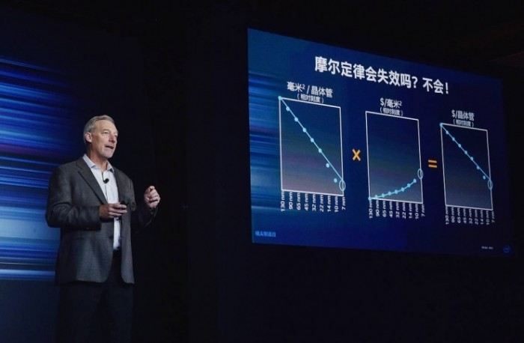
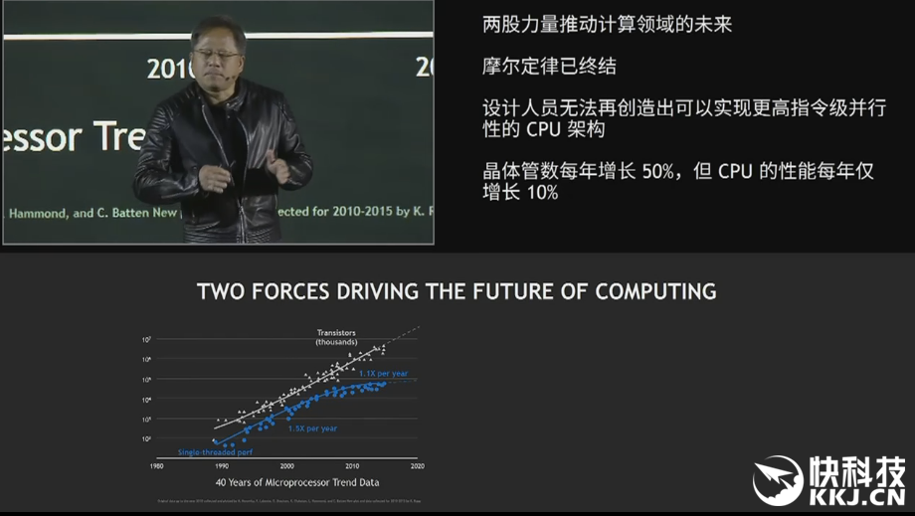
一、纳米科技与纳电子技术
1.1、纳米科技简介
1.2、纳电子技术

Slide 5
1.1 纳米科技简介
1.1.1 起源和突破
空间大小观念 （经典 过度？ 量子）
宇观 Cosmoscopic 宏观Macroscopic 介观 Mesoscopic 微观Microscopic
米 微米 纳米（相干长度） 埃米（分子--原子--电子--原子核）
器件小（微）型化的现实需求
微电子器件 摩尔定律
微机械

Slide 6
介观物理学是物理学中一个分支学科。
“介观（mesoscopic）”这个词汇，由Van Kampen于1981年所创，指得是介乎于微观和宏观之间的尺度。介观物理学所研究的物质尺度和纳米科技的研究尺度有很大重合，所以这一领域的研究常被称为“介观物理和纳米科技”。

Slide 7
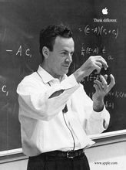
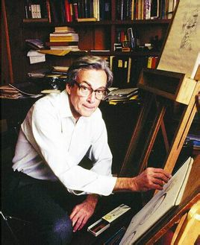
纳米科技的灵感，来自理查德·费曼1959年所作题为《在底部还有很大空间》的演讲。
从石器时代开始，人类从磨尖箭头到光刻芯片的所有技术，都与一次性地削去或者融合数以亿计的原子以便把物质做成有用的形态有关。费曼质问道，为什么我们不可以从另外一个角度出发，从单个的分子甚至原子开始进行组装，以达到我们的要求？他说：“至少依我看来，物理学的规律不排除一个原子一个原子地制造物品的可能性。

Slide 8
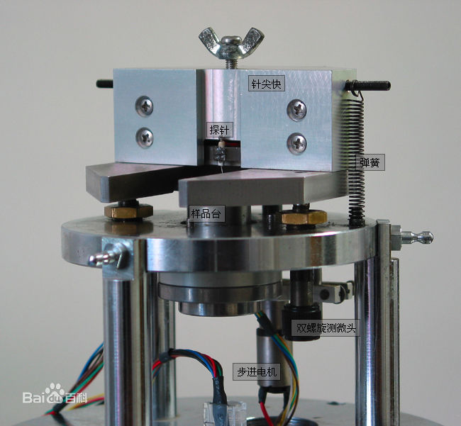
技术进展和突破
扫描隧道显微镜 Scanning Tunneling Microscope 缩写为STM：1981年由格尔德·宾宁（G．Binnig）及海因里希·罗雷尔（H．Rohrer）在IBM位于瑞士苏黎世的苏黎世实验室发明，两位发明者因此与恩斯特·鲁斯卡分享了1986年诺贝尔物理学奖。
扫描隧道显微镜可以让科学家观察和定位单个原子。
扫描隧道显微镜在低温下（4K）可以用探针尖端精确操纵原子。
扫描隧道显微镜结构

Slide 9
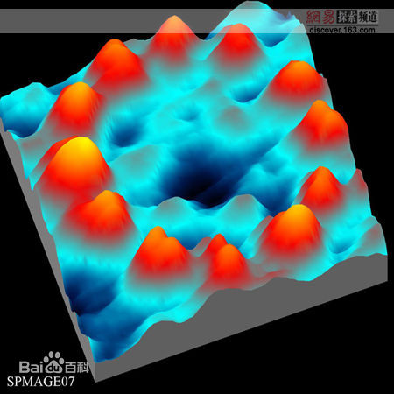
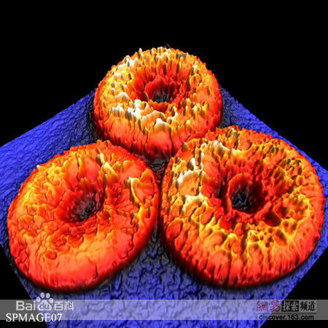
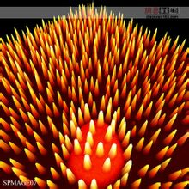
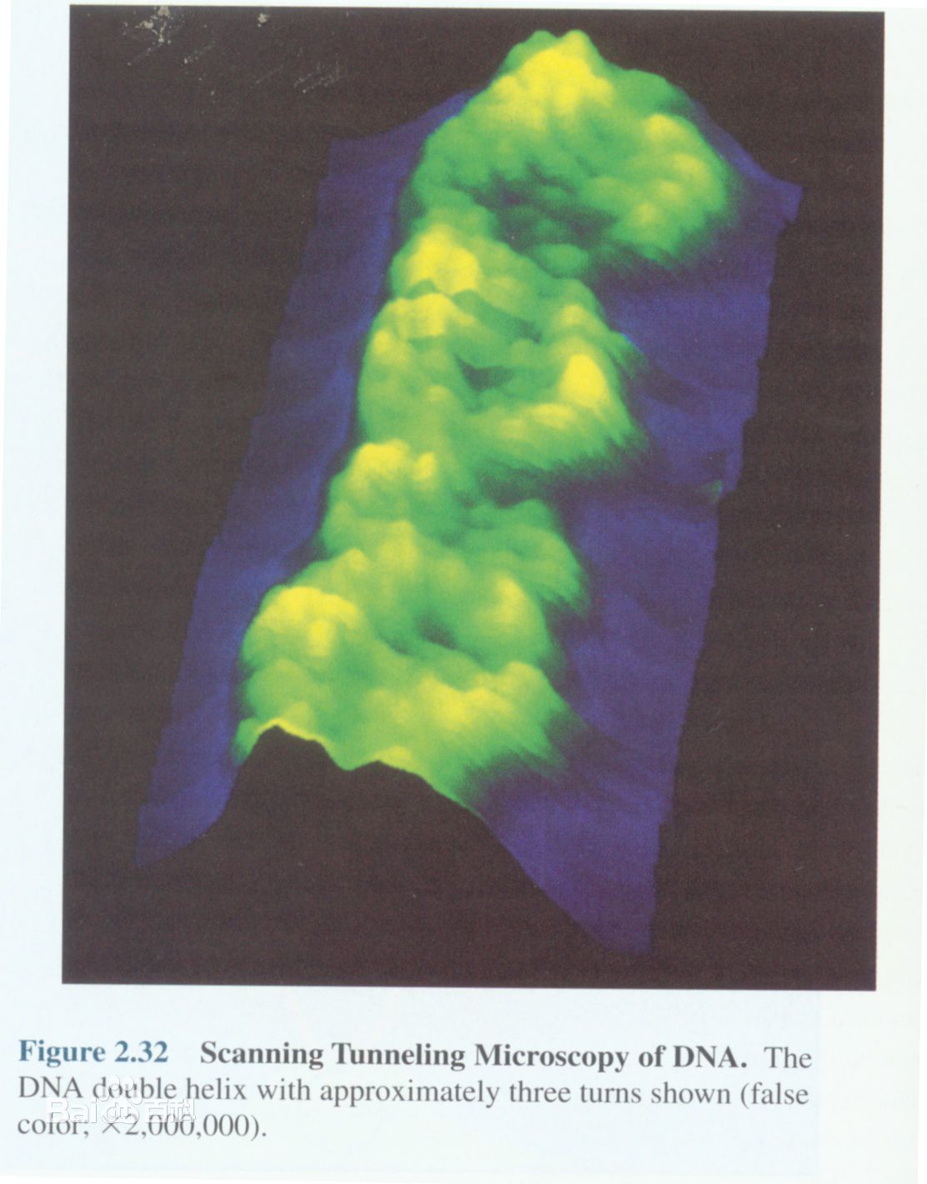
STM观测图片

Slide 10
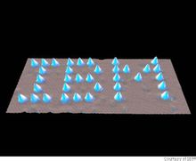
操纵单个原子
1990年，IBM公司阿尔马登研究中心的科学家成功地对单个的原子进行了重排，纳米技术取得一项关键突破。他们使用扫描探针慢慢地把35个原子移动到各自的位置，组成了IBM三个字母。这证明费曼是正确的，二个字母加起来还没有3个纳米长。
1993年，中国科学院北京真空物理实验室自如地操纵原子成功写出“ 中国”二字，标志着中国开始在国际纳米科技领域占有一席之地。
1997年，美国科学家首次成功地用单电子移动单电子

Slide 11
纳米科学技术是以许多现代先进科学技术为基础的科学技术，它是现代科学（混沌物理、量子力学、介观物理、分子生物学）和现代技术（计算机技术、微电子和扫描隧道显微镜技术、核分析技术）结合的产物。

Slide 12
1.1.2 纳米科技的主要研究内容及相互关系
纳米科技主要包括：纳米体系物理学、纳米化学、纳米材料学、纳米生物学、纳米电子学、纳米加工学、纳米力学等 七个相对独立又相互渗透的学科，以及纳米材料、纳米器件、纳米尺度的检测与表征这三个研究领域。
纳米材料的制备和研究是整个纳米科技的基础。纳米物理学和纳米化学是纳米技术的理论基础，而纳米电子学是纳米技术最重要的内容。

Slide 13

1.1.3 纳米材料
当物质到纳米尺度以后，大约是在0.1—100纳米这个范围空间，物质的性能就会发生突变，出现特殊性能。 这种既具不同于原来组成的原子、分子，也不同于宏观的物质的特殊性能构成的材料，即为纳米材料。
不同粒径的量子点在同一光线照射下现显不同颜色

Slide 14
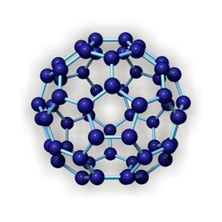
典型的纳米材料：碳60 碳纳米管 石墨烯
碳60
1996年，罗伯特·科尔（美）哈罗德·沃特尔·克罗托（英）理查德·斯莫利（美）因富勒烯的发现获诺贝尔奖。
C60在室温下为紫红色固态分子晶体，有微弱荧光。C60分子的直径约为7.1埃。C60具有金属光泽，有许多优异性能，如超导、强磁性、耐高压、抗化学腐蚀、在光、电、磁等领域有潜在的应用前景。

Slide 15

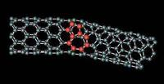
碳纳米管
1991 年碳纳米管被日本电子公司（NEC）的饭岛博士发现。
力学性能
碳纳米管具有良好的力学性能，CNTs抗拉强度达到50～200GPa,是钢的100倍,密度却只有钢的1/6，被称为“超级纤维”。
1999年，巴西和美国科学家在进行纳米碳管实验时发明了世界上最小的“秤”，它能够称量十亿分之一（10⁻¹⁰）克的物体，即相当于一个病毒的重量；此后不久，德国科学家研制出能称量单个原子重量的秤，打破了美国和巴西科学家联合创造的纪录

Slide 16
导电性
常用两整数（n，m）表示碳纳米管的类型。如果2n+m=3q（q为整数），则表现出金属性，是良好的导体，否则表现为半导体。对于n=m的碳纳米管表现出良好的导电性，电导率通常可达铜的1万倍。

Slide 17
热性能
碳纳米管具有良好的传热性能，CNTs具有非常大的长径比，因而其沿着长度方向的热交换性能很高，相对的其垂直方向的热交换性能较低，通过合适的取向，碳纳米管可以合成高各向异性的热传导材料。
另外，碳纳米管有着较高的热导率，只要在复合材料中掺杂微量的碳纳米管 ,该复合材料的热导率将会可能得到很大的改善
碳纳米管的熔点是已知材料中最高的。

Slide 18
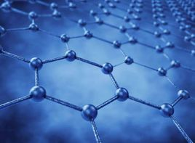

石墨烯
2004年，英国曼彻斯特大学物理学家安德烈·海姆(AndreGeim)和康斯坦丁·诺沃肖洛夫(KonstantinNovoselov)成功地在实验室从石墨薄片中剥离出了石墨烯，两人因“在二维石墨烯材料的开创性实验”共同获得2010年诺贝尔物理学奖。

Slide 19
在发现石墨烯以前，大多数物理学家认为，热力学涨落不允许任何二维晶体在有限温度下存在。所以，它的发现立即震撼了凝聚体物理学学术界。
石墨烯的问世引起了全世界的研究热潮，特别是它的独特性能，许多专家称之为“改变21世纪的材料”，并预测“21世纪将是碳(C)的世纪”。

Slide 20
从硅时代到碳时代？
未来，石墨烯可用以生产频率更高、发热量更小、信息量更大的计算机芯片。据估计，届时芯片处理器的频率有望达到1THz以上(现在商用CPU最好的为GHz量级，1THz=1000GHz)。
未来，用石墨烯制备的手机电池，三分钟就充满电，能打半个月电话。应用了石墨烯的光调制器，可使网络速度快一万倍。
未来，石墨烯可实现直接快速低成本的基因测序，几个小时就能测定完你自己的基因序列或者很快就能从基因上鉴定某种疾病。
未来，用石墨烯还可开发出超轻型飞机、超坚韧的防弹衣、轻型汽车，甚至是直上九霄的太空电梯。

Slide 21
1.2 纳电子技术
1.2.1 低维系统中电子输运性质
库仑阻塞 （量子点--零维）
电导量子化 （碳纳米管--一维）
量子霍尔效应 （二维电子气体系统）

Slide 22
库仑阻塞
当金属微粒的尺寸足够小时它与周围外界之间的电容C可小到10^-16 F的量级．在这种条件下每当单个电子从外面隧穿进入金属散粒时(有时也称它为孤立的库仑岛)， 它给库仑岛附加的充电能 e^2/C( e为电子电荷)可以远远大于低温下的热运动能量kT(k为玻耳兹曼常数，T是绝对温度)．这样就会出现一种十分有趣的现象：一旦某个电子隧穿进入了金属微粒，它将阻止随后的第二个电子再进入同一金属微粒． 因为这样的过程将导致系统总能的增加，所以是不允许发生的过程． 这就是库仑阻塞现象．

Slide 23
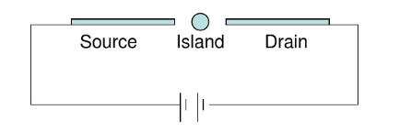
利用库仑阻塞效应就有可能使电子逐个隧穿进出库仑岛，实现单电子隧穿过程及控制
1987年，在由两个微型金属隧穿结串联组成的系统上直接观察到电导的库仑阻塞振荡．

Slide 24
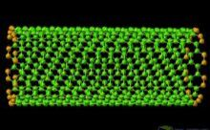
电导量子化
碳纳米管电导在0eV附近的量子化特征（电导值为 的整数倍）
碳纳米管
电导-能量曲线

Slide 25
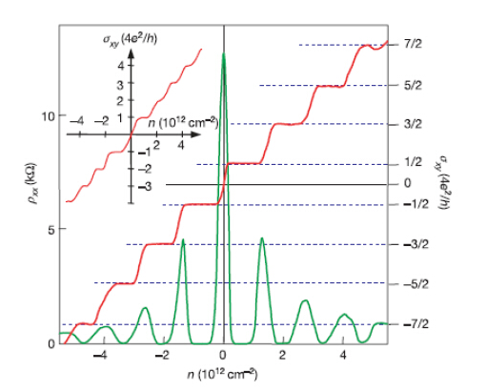
量子霍尔效应
1980年，von Klitzing在处于极低温度和强磁场下硅的金属-氧化物-半导体场效应晶体管 (MOSFET)内出现的二维电子气体系统(2DEG)中，观察到一个与经典Hall效应完全不同的现象：Hall电导率出现量子化的平台，电导为的正整数倍。因此这种效应称为整数量子Hall效应。

Slide 26
1.2.2 纳电子器件
摩尔定律问世已40多年，人们不无惊奇地看到半导体芯片制造工艺水平以一种令人目眩的速度提高。这种发展速度是否会无止境地持续下去是成为人们所思考的问题。
一旦芯片上线条的宽度达到纳米量级，材料的物理、化学性能将发生质的变化，致使采用现行工艺的半导体器件不能正常工作，摩尔定律就要走到尽头。

Slide 27
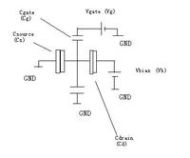
当前电子技术的趋势要求器件和系统更快、更冷、更小。
更快是指响应速度要快。
更冷是指单个器件的功耗要小。
更小是指器件尺寸小，但并非没有限度。纳米技术是建设者的最后疆界，它的影响将是巨大的。
单电子晶体管

Slide 28
微电子器件执行信号加工功能的基本结构是PN结和场效应晶体管
纳电子器件的基本结构是纳米隧道结，也能构成二端和三端器件，相应的电路成为电子盒和单电子三极管。隧道结结构中由于电子间的排斥作用会发生库仑阻塞现象，调节门电位，可以改变纳米点的势能，从而调节电子的隧穿，起到控制电子输运的作用。

Slide 29
纳电子器件的基本特征表现为在超高密度集成电路芯片中，具有显著的量子相干和统计特性，包括：
量子隧道效应
载流子的波动性显著，输运为弹道式的，有显著的干涉、衍射效应
环境影响显著，主要是电路的分布电容、电感等
温度影响显著。

Slide 30
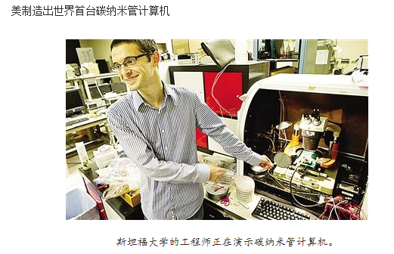
（2013年）

Slide 31
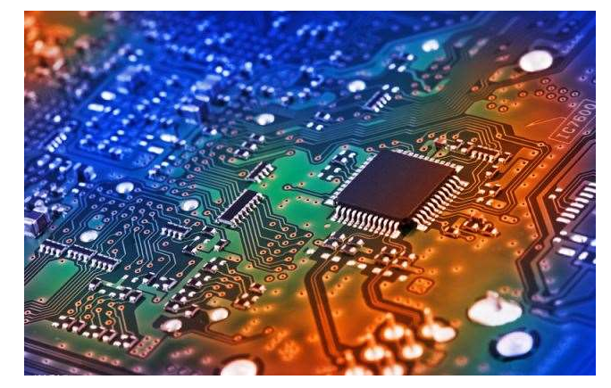
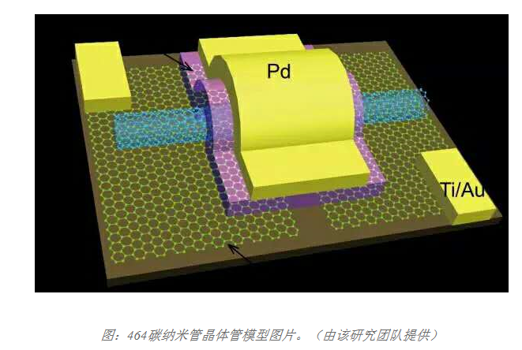
2017年，北京大学电子系教授彭练矛带领团队成功使用新材料碳纳米管制造出芯片的核心元器件——晶体管，其工作速度3倍于英特尔最先进的14纳米商用硅材料晶体管，能耗只有其四分之一。
思政：彭练矛团队 纳米电子领域的贡献

Slide 32
二、智能微纳器件
2.1 人工智能
2.2 人工神经网络
2.3 忆阻器及可能应用

Slide 33
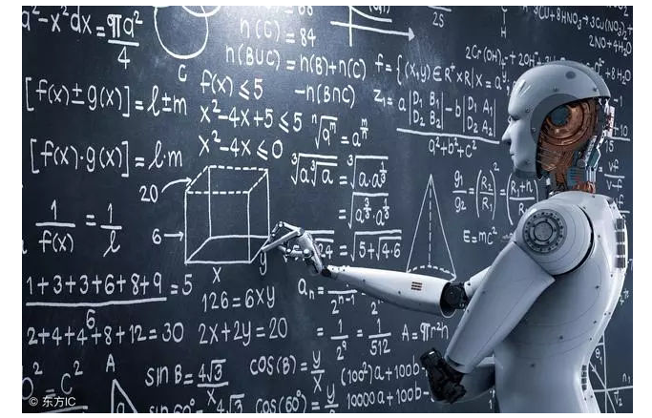
2.1 人工智能
2.1.1 概念及特点
人工智能（Artificial Intelligence），英文缩写为AI。它是研究、开发用于模拟、延伸和扩展人的智能的理论、方法、技术及应用系统的一门新的技术科学。
研究方向：机器人、语言识别、图像识别、自然语言处理和专家系统等。

Slide 34
成果1--人机对弈
1996年2月10～17日， GARRY KASPAROV以4：2战胜“深蓝” （DEEP BLUE）。
1997年5月3～11日， GARRY KASPAROV以2.5：3.5输于改进后的“深蓝”。
2003年2月GARRY KASPAROV 3:3战平 “小深”（DEEP JUNIOR）。
2003年11月GARRY KASPAROV 2:2战平 “X3D德国人” (X3D-FRITZ）。
2016年3月9日至15日在韩国首尔进行的五番棋比赛，阿尔法围棋以总比分4比1战胜李世石；
2017年5月23日至27日在中国嘉兴乌镇进行的三番棋比赛，阿尔法围棋以总比分3比0战胜世界排名第一的柯洁。

Slide 35
成果2--模式识别
采用模式识别引擎，分支有2D识别引擎 ，3D识别引擎，驻波识别引擎以及多维识别引擎
2D识别引擎已推出指纹识别，人像识别 ，文字识别，图像识别 ，车牌识别；驻波识别引擎已推出 语音识别；3D识别引擎已推出指纹识别。

Slide 36
成果3--自动工程
自动驾驶（OSO系统）
印钞工厂（￥流水线）
猎鹰系统（YOD绘图）

Slide 37
成果4--知识工程：以知识本身为处理对象，研究如何运用人工智能和软件技术，设计、构造和维护知识系统
专家系统
智能搜索引擎
计算机视觉和 图像处理
机器翻译和自然语言理解
数据挖掘和知识发现

Slide 38
人工智能是一门极富挑战性的科学，从事这项工作的人必须具备计算机知识，心理学和哲学。
人工智能研究的一个主要目标是使机器能够胜任一些通常需要人类智能才能完成的复杂工作。但不同的时代、不同的人对这种“复杂工作”的理解是不同的。

Slide 39
2.1.2 人工智能的可能应用
智能物联网。过去联网的设备是像个人电脑、手机、智能音箱这些天生智能的产品，接下来，人工智能企业将通过嵌入智能的模块、芯片或者协议等方式，让家里的冰箱、空调，工厂里的机床，汽车、飞机引擎，以及医院里的X光机、CT机等传统设备，都能够变成智能设备，具备实时在线、与人交互等智能化能力。

Slide 40
传统IT向智能基础设施转型。IT基础架构的智能化是各行各业实现智能化转型必不可少的基础设施。在传统数据中心，像服务器、存储、网络这些架构是分离的，每需要做一个应用，企业需要分别够买服务器、存储和网络设备，效率非常低，硬件设备的利用率不到10%。而智能基础架构，是用软件定义，融合、超融合的技术来构筑的IT基础架构。

Slide 41
行业智能。数据和计算力，再加上结合了各行各业knowhow（知识、经验、流程）的先进算法，将产生覆覆盖各行各业的智能垂直行业解决方案，为各行各业提质增效。未来，人工智能会像水一样渗透到各行各业，为我们带来一个全面智能化的时代。

Slide 42
2.1.3 AI发展历程及动力
计算机为AI提供了必要的技术基础，但50年代早期人们注意到人类智能与机器之间的联系：NORBERT WIENER从理论上指出，“所有的智能活动都是反馈机制的结果.而反馈机制是有可 能用机器模拟的。”这项发现对早期AI的发展影响很大。

Slide 43
1956年夏季，以麦卡赛、明斯基、罗切斯特和申农等为首的一批有远见卓识的年轻科学家在一起聚会，共同研究和探讨用机器模拟智能的一系列有关问题，并首次提出了“人工智能”这一术语，它标志着“人工智能”这门新兴学科的正式诞生。

Slide 44
1959年，德沃尔与美国发明家约瑟夫·英格伯格联手制造出第一台工业机器人。随后，成立了世界上第一家机器人制造工厂——Unimation公司。
1965年，兴起研究“有感觉”的机器人，约翰·霍普金斯大学应用物理实验室研制出Beast机器人。Beast已经能通过声纳系统、光电管等装置，根据环境校正自己的位置。
在英国皇家学会举行的“2014图灵测试”大会上，聊天程序“尤金·古斯特曼”（Eugene Goostman）首次通过了图灵测试，预示着人工智能进入全新时代。
2016年3月，AlphaGo对战世界围棋冠军、职业九段选手李世石，并以4:1的总比分获胜 。这并不是首次出现机器人打败人类的事件。

Slide 45
人工智能由三大核心要素驱动，分别是数据、计算力和算法。
数据主要由越来越丰富的智能物联网设备产生，
计算力则来自于高性能计算、云计算/边缘计算等技术的支撑，再加上基于机器学习、深度学习等算法的进步
人工神经网络、忆阻器等可为人工智能的发展提供新的算法和技术支持。

Slide 46
2.2 人工神经网络
Artificial Neural Network，即ANN
最近十多年来，人工神经网络的研究工作已经取得了很大的进展，其在模式识别、智能机器人、自动控制、预测估计、生物、医学、经济等领域已成功地解决了许多现代计算机难以解决的实际问题，表现出了良好的智能特性。

Slide 47
2.2.1 ANN发展简史
1943年，心理学家W·Mcculloch和数理逻辑学家W·Pitts在分析、总结神经元基本特性的基础上首先提出神经元的数学模型。此模型沿用至今，并且直接影响着这一领域研究的进展。因而，他们两人可称为人工神经网络研究的先驱。

Slide 48
1945年冯·诺依曼领导的设计小组试制成功存储程序式电子计算机，标志着电子计算机时代的开始。1948年，他在研究工作中比较了人脑结构与存储程序式计算机的根本区别，提出了以简单神经元构成的再生自动机网络结构.

Slide 49
50年代末，F·Rosenblatt设计制作了“感知机”，它是一种多层的神经网络。这项工作首次把人工神经网络的研究从理论探讨付诸工程实践。当时，世界上许多实验室仿效制作感知机，分别应用于文字识别、声音识别、声纳信号识别以及学习记忆问题的研究。然而，这次人工神经网络的研究高潮未能持续很久，许多人陆续放弃了这方面的研究工作:
数字计算机的发展处于全盛时期，许多人误以为数字计算机可以解决人工智能、模式识别、专家系统等方面的一切问题
电子技术工艺水平比较落后，要制作在规模上与真实的神经网络相似是完全不可能的；
另外，在1968年一本名为《感知机》的著作中指出线性感知机功能是有限的，它不能解决如异或这样的基本问题，而且多层网络还不能找到有效的计算方法.

Slide 50
80年代初期，模拟与数字混合的超大规模集成电路制作技术提高到新的水平，完全付诸实用化，此外，数字计算机的发展在若干应用领域遇到困难。这一背景预示，向人工神经网络寻求出路的时机已经成熟。
美国的物理学家Hopfield于1982年和1984年在美国科学院院刊上发表了两篇关于人工神经网络研究的论文，引起了巨大的反响。人们重新认识到神经网络的威力以及付诸应用的现实性。随即，一大批学者和研究人员围绕着 Hopfield提出的方法展开了进一步的工作，形成了80年代中期以来人工神经网络的研究热潮。

Slide 51
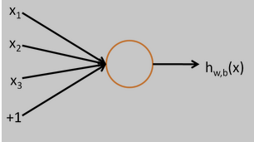

2.2.2 ANN特点简介
神经网络的每个单元如右图：
其对应的公式如下：
其中，该单元也可以被称作是Logistic回归模型。
当将多个单元组合起来并具有分层结构时，就形成了神经网络模型。

Slide 52
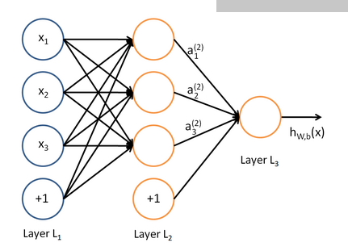
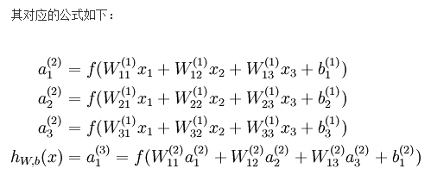
一个具有一个隐含层的神经网络

Slide 53
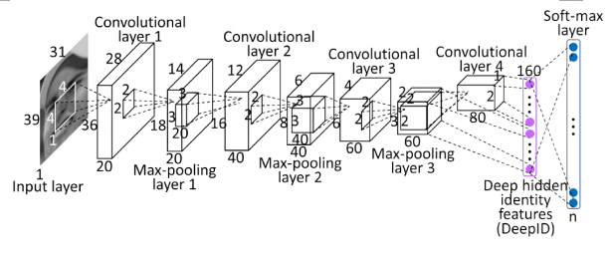
类似地，可以拓展到有2,3,4,5，…个隐含层。

Slide 54
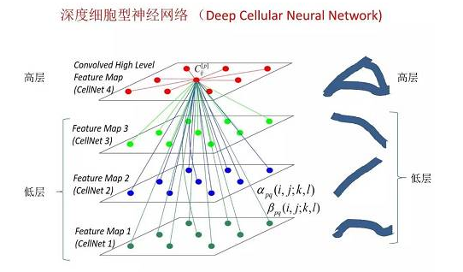

Slide 55
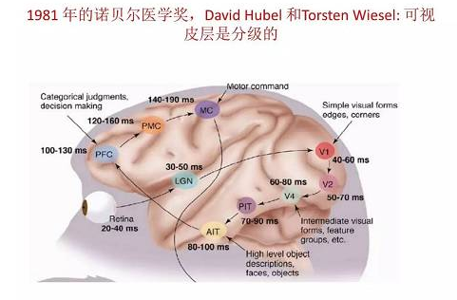
1981 年诺贝尔医学奖获得者 David Hubel 和 Torsten Wiesel 发现大脑可视皮层是分级的。人脑就是一台深度学习计算机。

Slide 56
人工神经网络模型主要考虑网络连接的拓扑结构、神经元的特征、学习规则等。
目前，已有近40种神经网络模型，其中有反传网络、感知器、自组织映射、Hopfield网络、波耳兹曼机、适应谐振理论等。

Slide 57
2.2.3 类脑芯片
上世纪 50 年代，冯诺依曼提出了冯诺依曼架构，成为计算机的基础核心架构沿用至今。半个世纪过去了，其实计算机最核心的计算部件 CPU 并没有本质变化，与当年冯诺依曼的设想相比，只不过做的更小了，集成度更高了，计算能力更强了。
但是最近几年，计算技术有了突破性的进展。
进展主要在两方面，一是类脑芯片的出现，一是量子计算的研发。

Slide 58
类脑计算芯片的核心想法完全突破了以前冯诺依曼基于加法器的计算框架，改从神经元的角度制造一个芯片。这个芯片中，没有我们在通用 CPU 中看到的东西，而是一个个神经元，神经元之间则通过神经元的突触连接起来。这样的架构天生就是一个神经网络，可以完成基于神经网络的一些算法，比如 CNN（卷积神经网络） 、RNN（循环神经网络）或者 DNN （深度神经网络）算法，有天生的优势。

Slide 59
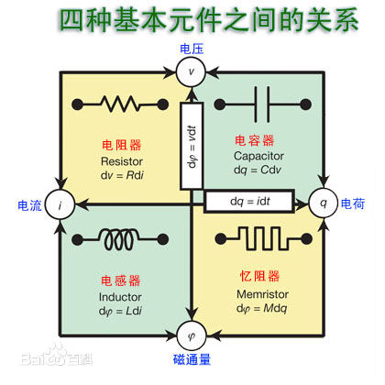
2.3 忆阻器及可能应用
2.3.1 忆阻器（Memristor）概述
华裔科学家蔡少棠在1971 年首先提出了忆阻器的概念。他指出除了电阻器、电感器和电容器之外，还应该存在第四种基本电路元件，即忆阻器。

Slide 60
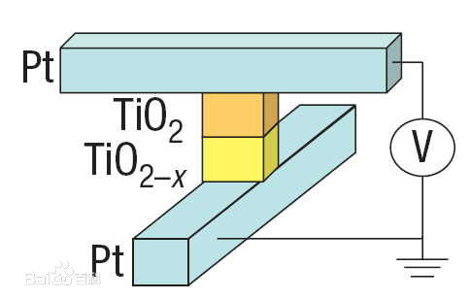
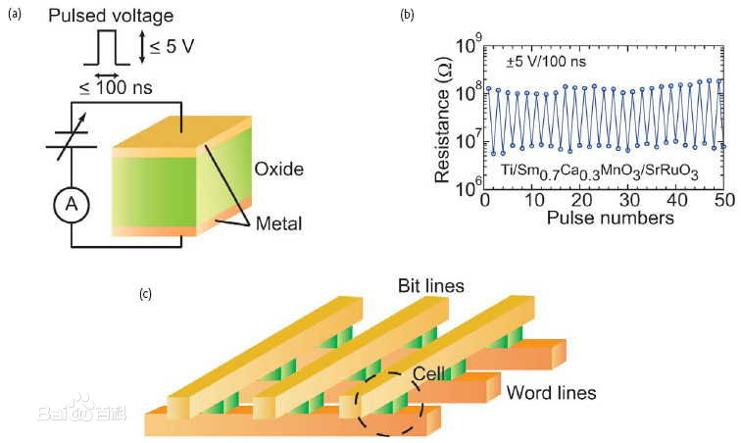
2008 年，惠普实验室首次从实验上建立了忆阻器的概念与固态电子器件的联系，证实了蔡少棠的观点。

Slide 61
纳米尺寸的忆阻器件。使得类脑计算芯片的研究有了突飞猛进的发展，它可有效实现可调节突触强度的生物神经突触和神经元之间的互联，从而为类脑计算芯片的快速发展奠定重要基础。
背景
在 20 世纪 80 年代，超大型体积电路 （VLSI）主要研制者之一 Carver Mead 已经开始利用大规模集成电路来实现神经网络计算功能，这项工作获得了美国太空总署（NASA）与国家卫生研究院（NIH）的重视。
然而在相当长的一段时间里，基于传统互补金属氧化物半导体（CMOS）技术的类脑计算芯片的实现一直进展缓慢。

Slide 62
在存储器领域，这类器件拥有超快的开关速度、超高的擦写次数、较低的功耗以及高开关比等性能优势，是下一代存储元件的重要候选者之一。
2010年惠普实验室再次宣布，忆阻器具有布尔逻辑运算的功能，这一发现震动了计算机学界。

Slide 63
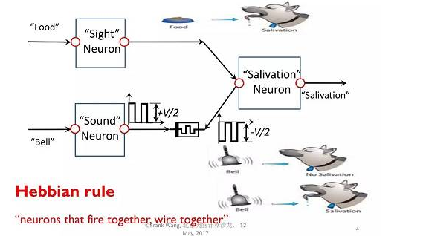
2.3.2 忆阻器应用实例
利用忆阻器制作一个简单的神经网络计算机电路，根据 Hebbian 定律：当神经元A的轴突离神经元 B 很近并参与了对 B 的重复持续兴奋时，这两个神经元或其中一个便会发生某些生长过程或代谢变化，使得 A 成为了能让 B 兴奋的细胞之一，它的效能增强了。
通过忆阻器状态转换记录下巴普洛夫条件反射：当狗听到摇铃，就会流口水

Slide 64
阿米巴虫在不同温度的水中游的速度不同，每隔 1 小时给水降温几分钟，阿米巴虫就停止游动，等水温回升它会继续游动。连续几小时的相同降温后，不再降温，但是阿米巴虫在原先降温的那几分钟里，依然不游动，几个小时后，阿米巴虫发现“被骗了”，于是不会在那个时间段停止游动。如果在下一个小时给水降温几分钟，则阿米巴虫仍然会在接下来的几个小时的相同时间段停止游动。

Slide 65
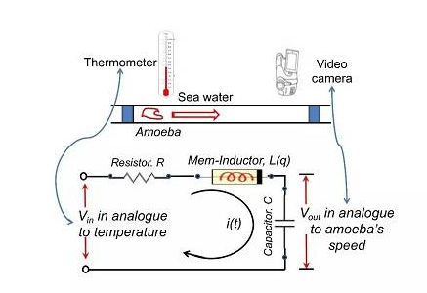
针对阿米巴虫实验，利用忆阻器制作等效电路，该电路的核心元件是忆感器，输入量为温度，速度用电容上的电压来代替。该实验可以模拟阿米巴虫的行为，从这个实验可以间接地认为阿米巴内部有一个忆阻器。

Slide 66
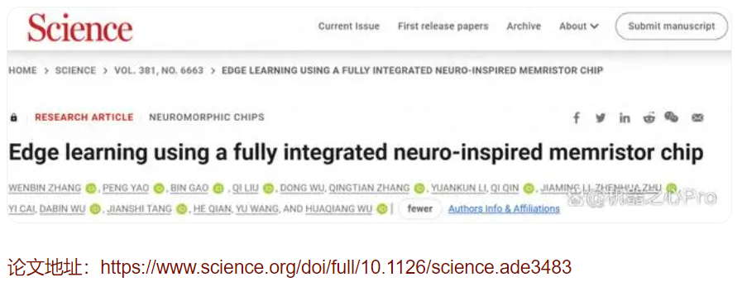
2023年10 月 9 日，清华大学官微报道了该校研制全球首颗支持片上学习忆阻器存算一体芯片的成果。
吴华强教授、高滨副教授基于存算一体计算范式，在支持片上学习的忆阻器存算一体芯片领域取得重大突破，研究成果已发表于最新一期国际科学期刊《科学》杂志。

Slide 67
三、其它相关信息电子技术简介
纳电子技术
光电子技术 （后续课程介绍）
有机微电子技术 --生物信息技术 （侧重介绍）
超导电子技术
量子信息技术

Slide 68
3.1 生物信息技术
3.1.1 信息技术为生物技术的发展提供强有力的计算工具。
生物技术（Biotechnology）是以生命科学为基础，利用生物（或生物组织、细胞及其他组成部分）的特性和功能，设计、构建具有预期性能的新物质或新品系，以及与工程原理相结合，加工生产产品或提供服务的综合性技术。

Slide 69
在现代生物技术发展过程中，计算机与高性能的计算技术发挥了巨大的推动作用。
在赛莱拉基因研究公司、英国Sanger中心、美国怀特海德研究院、美国国家卫生研究院和中国科学院遗传所人类基因组中心联合绘制的人类基因组草图的发布中，美国多家研究机构特别强调正是信息技术厂商提供的高性能计算技术使这一切成为可能。
人们越来越清醒地认识到，超级计算机在创造新品种的药物、治愈疾病以及最终使我们能够修复人类基因缺陷等方面是至关重要的，高性能计算可以为人类作出更大的贡献。

Slide 70
信息技术还有助于加强生物技术领域的各种数据库管理、信息传递、检索和资源共享等。
基因芯片的研制也非常依赖于信息技术。在显微镜载片或硅片等基片上把基因片段排列、固定，这就是基因芯片。把这个芯片上的基因片段和检体的基因片段放到基因芯片读出器（也是一种破译装置）上，就能迅速比较和破译检体信息。 基因排序器是从零入手破译检体的遗传信息的装置，而基因芯片和其读出器则是与已经有的遗传信息相对照破译信息的装置。

Slide 71
3.1.2.生物技术为信息技术发展开辟了新的道路
（1）生物技术推动超级计算机产业的发展。
随着人类基因组计划各项任务的完成，有关核酸、蛋白质的序列和结构数据呈指数增长。面对如此巨大而复杂的数据，只有运用计算机进行数据管理、控制误差、加速分析过程。要完成这些过程，并非一般的计算机力所能及，需要具有超级计算能力的计算机。因此，生物技术的发展将对信息技术提出更高的需求，从而推动信息产业的发展。

Slide 72
（2）生物技术将从根本上突破计算机的物理极限。
目前使用的计算机是以硅芯片为基础，由于受到物理空间的限制、面临耗能和散热等问题，将不可避免地遭遇发展极限，要取得大的突破，需要依赖于新材料的革新。

Slide 73
2000年美国加利福尼亚大学洛杉矶分校的科学家根据生物大分子在不同状态下可产生有和无信息的特性，研制出分子开关（molecular switches）。
2001年世界首台可自动运行的DNA计算机问世，并被评为当年世界十大科技进展。

Slide 74
2002年11月22日出版的《自然》杂志上，以色列科学家宣布研制出一种由DNA分子和酶分子构成的微型“生物计算机”，一万亿个这样的计算机仅一滴水那样大，运算速度达到每秒10亿次，准确率为99.8%。
当然像所有的新技术一样，有的科学家表示怀疑。他们认为，这种试管里的计算机存在致命的缺陷，因为生化反应本身存在一定的随机性，这种运算的结果可能不完全精确；而且，参与运算的DNA分子之间不能像传统计算机一样通信，只能“各自为战”，不足以处理一些大型计算。

Slide 75
从最早的帕斯卡尔齿轮机到今天最先进的电子计算机，其计算方式都是一种物理性质的符号变换，具体是由“加”和“减”这种基本动作构成的。然而，DNA计算则有了本质性的变化。计算不再是一种物理性质的符号变换，而是一种化学性质的符号变换，即不再是物理性质的“加”、“减”操作而是化学性质的切割和粘贴、插入和删除。这种计算方式的变革是前所未有的。具有划时代的意义。

Slide 76
DNA分子是一条双螺旋的长链，上面布满了“珍珠”即核苷酸，其上拥有四种碱基，分别为：腺嘌呤（A）、鸟嘌呤（G）、胞嘧啶（C）和胸腺嘧啶（T）。DNA分子通过这些核苷酸的不同排列，能够表达出生物体各种细胞拥有的大量信息。
利用DNA能够编码信息的特点，先合成具有特定序列的DNA分子，使它们代表要求解的问题，然后通过生物酶的作用（相当于加减乘除运算），使他们相互反应，形成各种组合，最后过滤掉非正确的组合而得到的编码分子序列就是正确答案。

Slide 77
独特优势
未来的DNA计算机在研究逻辑、破译密码、基因编程、疑难病症防治以及航空航天等领域应用的独特优势， 现在电子计算机是望尘莫及，应用前景十分乐观。比如，DNA计算机的出现，使在人体内、在细胞内运行的计算机研制成为可能，它能够充当监控装置，发现潜在的致病变化，还可以在人体内合成所需的药物，治疗癌症、心脏病、动脉硬化等各种疑难病症，甚至在恢复盲人视觉方面，也将大显身手。

Slide 78
2007年，Max Planck Institute(德国慕尼黑)的研究人员开发了一种细胞晶体管(Cell-transistor)界面，他们认为此举将开创生物电子的新时代。
活细胞在晶体管阵列的上部生长，因此使得硅芯片能直接监控细胞的活动。 这种芯片被用来测试新药对活细胞的效果,然后测试结果能立即从芯片中读取出来，研究人员称这一应用可加速药品的开发。
“我们研究半导体和活细胞的电界面，” Fromherz说，“这一基础的研究为将来在生物传感器、医学修复术、脑研究和神经计算的应用提供了基础。”

Slide 79
2011年10月，英国，用细菌研制出生物逻辑门
2011年9月，美国，用生物计算机摧毁癌细胞
2011年7月，以色列，用生物计算机探测多种不同类型分子
2009年，美国，用大肠杆菌研制成细菌计算机
2007年，美国，用DNA计算机实现RNA干扰机制
2006年，美国，用DNA计算机快速准确诊断禽流感病毒
2005年，以色列，用DNA计算机运行10亿种由DNA软件分子设计的程序
2004年，中国，第一台DNA计算机在上海交大问世

Slide 80
3.2 量子信息技术
量子信息技术是量子物理与信息技术相结合发展起来的新学科,主要包括量子通信、量子计算、量子传感等领域。
量子通信主要研究量子密码、量子隐形传态、远距离量子通信的技术等等;
量子计算主要研究量子计算机和适合于量子计算机的量子算法。

Slide 81
3.2.1 量子通信
量子通信是指利用量子纠缠效应进行信息传递的一种新型的通讯方式。量子通讯是近二十年发展起来的新型交叉学科，是量子论和信息论相结合的新的研究领域。量子通信主要涉及：量子密码通信、量子远程传态和量子密集编码等。

Slide 82
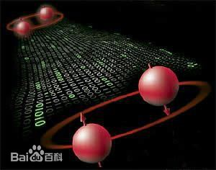
具有纠缠态的两个粒子无论相距多远，只要一个发生变化，另外一个也会瞬间发生变化。

Slide 83
在量子纠缠理论的基础上，1993年，美国科学家C.H.Bennett提出了量子通信（Quantum Teleportation）的概念。量子通信是由量子态携带信息的通信方式，它利用光子等基本粒子的量子纠缠原理实现保密通信过程。量子通信概念的提出，使爱因斯坦的“幽灵（Spooky）” ——量子纠缠效益开始真正发挥其真正的威力。

Slide 84
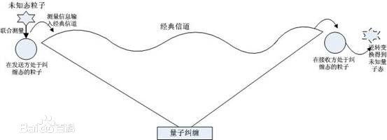
实现光量子通信的过程：
（1）构建一对具有纠缠态的粒子，如s=|↓↓>+|↑↑>,分别放在通信双方;
（2） 对发送方的粒子进行联合测量（一种操作），则接收方的粒子“同时”发生坍塌，坍塌成的状态与发送方粒子坍塌后的状态是对应的；
（3）将联合测量的信息通过经典信道传送给接收方，接收方根据接收到的信息对坍塌的粒子进行幺正变换（相当于逆转变换），即可得到与发送方完全相同的未知量子态。

Slide 85
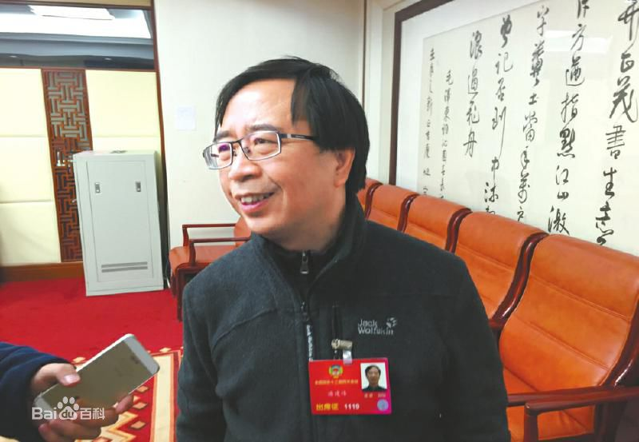
1997年在奥地利留学的中国青年学者潘建伟与荷兰学者波密斯特等人合作，首次实现了未知量子态的远程传输。这是国际上首次在实验上成功地将一个量子态从甲地的光子传送到乙地的光子上。实验中传输的只是表达量子信息的“状态”，作为信息载体的光子本身并不被传输。

Slide 86
2003年,韩国、中国、加拿大等国学者提出了诱骗态量子密码理论方案,彻底解决了真实系统和现有技术条件下量子通信的安全速率随距离增加而严重下降的问题。
2006年夏,我国中国科学技术大学教授潘建伟小组、美国洛斯阿拉莫斯国家实验室、欧洲慕尼黑大学—维也纳大学联合研究小组各自独立实现了诱骗态方案，同时实现了超过100公里的诱骗态量子密钥分发实验，由此打开了量子通信走向应用的大门。
思政：潘建伟 领先世界的量子通信保密技术

Slide 87
3.2.2 量子计算(quantum computation)
量子计算的概念最早由P. Benioff于80年代初期提出，他提出二能级的量子系统可以用来仿真数字计算。
费曼在1981年于麻省理工学院举行的First Conference on Physics of Computation中给了一场演讲，勾勒出以量子现象实现计算的愿景。
1985年，牛津大学的D. Deutsch提出量子图灵机（quantum Turing machine）的概念，量子计算才开始具备了数学的基本型式。
研究局限于探讨计算的物理本质，还停留在相当抽象的层次，尚未进一步跨入发展算法的阶段。

Slide 88
1994年，贝尔实验室的应用数学家P. Shor指出，相对于传统电子计算器，利用量子计算可以在更短的时间内将一个很大的整数分解成质因子的乘积。
（可用于破解通行于银行及网络等处的RSA加密算法）
这个结论开启量子计算的一个新阶段：有别于传统计算法则的量子算法（quantum algorithm）确实有其实用性。
自此之后，新的量子算法陆续的被提出来。

Slide 89
量子计算的难点
量子力学诞生后的很长一段时间内，制造并测量一个处于量子态的粒子是一个难以解决的问题---需要将一个粒子孤立出来，避免其受到外界环境的干扰。同时还得对其进行测量，证明其是否处于量子态。

Slide 90
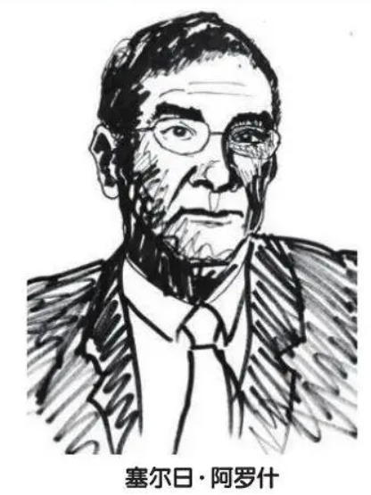
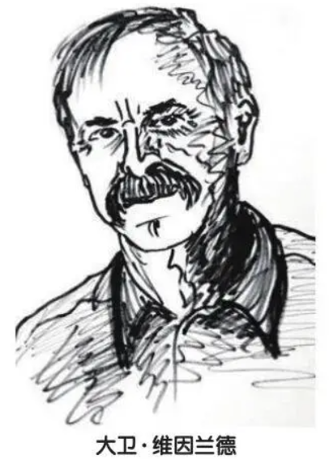

法国物理学家塞尔日·阿罗什和美国物理学家大卫·维因兰德，分别在实验室中制造单个光子和单个离子，并测量了它们的量子态。为量子计算打下了奠基性的技术基础。

Slide 91
许多量子系统都曾被点名做为量子计算器的基础架构：
光子的偏振（photon polarization）
腔量子电动力学(cavity quantum electrodynamics,CQED）
离子阱（ion trap）
核磁共振（nuclear magnetic resonance,NMR）等等。
截止到2017年，考虑到系统的可扩展性和操控精度等因素，离子阱与超导系统走在了其它物理系统的前面。

Slide 92
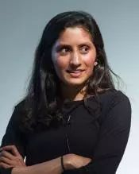
量子计算中的核心问题之一：如何证明量子计算机的输出结果确实对应于用户指令，而不是对应于与用户指令无关的随机的量子现象。
2018年，马哈德解决了被阿伦森称为“量子计算领域最基础的问题“

Slide 93
“量子霸权”一般认为，如果量子计算机在“某些特定问题”上（例如随机量子线路采样）的计算能力超过了传统计算机，那么就被认为实现了“量子霸权”。
专家估计，如果量子计算机能操控超过49个量子比特，其在某个特定问题上的计算速度就有可能超过包含超级计算机在内的任何传统计算机。

Slide 94
2009年，美国耶鲁大学罗伯特·斯科尔科夫教授领导的团队开发出了人类第一款固态量子处理器，这款处理器的量子比特的位数少的可怜，只有2位。
但这款处理器的研发是极其不容易的，因为进行量子计算需要时间，这要求粒子的量子态必须能存活得足够久。在此之前，科学家甚至无法使粒子量子态的存活时间超过十亿分之一秒，而耶鲁大学的团队将这个时间延长到了百万分之一秒，这足够耶鲁大学的团队做一些计算。
这款量子处理器帮助人类实现了重大突破——人类首次使用2位量子芯片进行了简单的数学运算，并进行了第一次成功的量子信息处理演示。这标志着人类向建立第一台量子计算机的方向迈进了关键性一步。

Slide 95
很长的一段时间内，IBM公司在量子计算领域的技术领先全球，并一直在奋力追求“量子霸权”。2015年4月IBM完成了4个量子比特芯片的构造，2016年5月IBM宣布成功制造5量子比特的量子处理器，并“大方地”将这款量子处理器提供给公众试用。
谷歌对于量子计算的研发迅速赶超IBM。就在IBM公开其5量子比特的处理器后不久，谷歌宣布一款拥有9量子比特的处理器诞生。谷歌的9量子处理器一跃成为全球最先进的量子计算机处理器。2017年5月1号，谷歌雄心勃勃地宣布最快在2017年底前推出50个量子比特的处理器。

Slide 96
2017年，潘建伟团队构建了世界首台超越早期经典计算机(ENIAC)的光量子计算原型机 。
2019年，该团队实现了20光子输入60模式干涉线路的玻色取样，输出复杂度相当于48个量子比特的希尔伯特态空间，逼近了量子计算优越性 。
此后，研究团队通过自主研制同时具备高效率、高全同性、极高亮度和大规模扩展能力的量子光源，同时满足相位稳定、全连通随机矩阵、波包重合度优于99.5%、通过率优于98%的100模式干涉线路，相对光程10的负9次方以内的锁相精度，高效率100通道超导纳米线单光子探测器 。
2020年12月4日，中国科学技术大学宣布该校潘建伟等人成功构建76个光子的量子计算原型机"九章" ，其输出量子态空间规模达到了1030 。同天，国际学术期刊《科学》发表了该成果，审稿人评价这是"一个最先进的实验""一个重大成就"。

Slide 97
2023年，构建了255个光子的量子计算原型机“九章三号”，这一壮举再次刷新了全球光量子信息技术和量子计算优越性的世界纪录。
据中国科学技术大学潘建伟、陆朝阳、刘乃乐等组成的科研团队介绍，他们与中国科学院上海微系统与信息技术研究所和国家并行计算机工程技术研究中心合作，设计了一种新的时空解复用的光子探测方法，并构建了高保真度的准光子数可分辨探测器，从而显著提升了光子操纵水平和量子计算复杂度。
根据公开发表的最优经典精确采样算法，“九章三号”在处理高斯玻色取样时的速度比上一代“九章二号”提高了百万倍。

Slide 98
"九章"是中国科学技术大学潘建伟团队与中科院上海微系统所、国家并行计算机工程技术研究中心合作，成功构建76个光子的量子计算原型机，求解数学算法高斯玻色取样只需200秒。
2020年12月4日，中国科学技术大学宣布该校潘建伟等人成功构建76个光子的量子计算原型机"九章"。
这一突破使我国成为全球第二个(第一个为谷歌的Sycamore )实现"量子优越性"(国外称"量子霸权 ")的国家。

Slide 99
习 题
1、简要介绍纳电子器件的基本特征。
2、微、纳电子器件执行信号加工功能的基本结构分别是什么？
3、简要介绍人工智能及可能应用。
4、简要介绍人工神经网络、类脑芯片。
5、忆阻器的特点和可能应用。
6、简要介绍量子信息技术。

